Slide 1
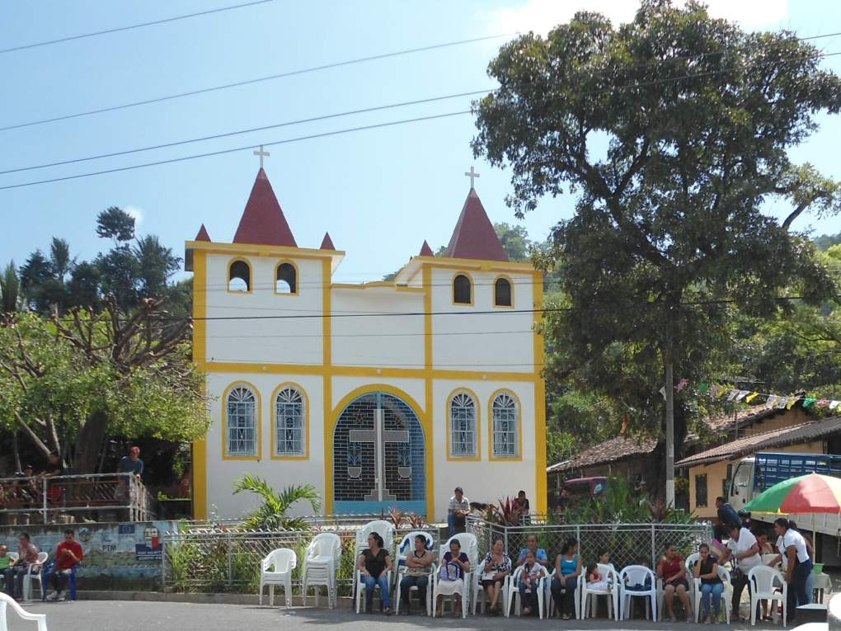
MUNICIPIO LAS VUELTAS, CHALATENANGO
EL SALVADOR C.A

Slide 2
MISION
Ser una municipalidad capaz de brindar los servicios de forma eficaz y eficiente sin distinción de credo e ideología política para servir a la población del municipio consolidando los espacios de participación ciudadana, mejorando los mecanismos de gestión financiera, garantizando una administración transparente de los recursos para solventar necesidades y problemas de la población encaminándonos al desarrollo sostenible del municipio de Las Vueltas.

Slide 3
VISION
Ser una municipalidad moderna con personal administrativo capacitado, para brindar un servicio eficiente y eficaz , con una capacidad técnica y financiera comprometida con la sociedad, promoviendo la concertación con instituciones publicas y privadas, haciendo buen uso de los recursos, propiciando mecanismos de participación ciudadana en función de garantizar el desarrollo económico, social y ambiental.

Slide 4
LIMITES Y DIVISION POLITICA
El Municipio de Las Vueltas está limitado por los siguientes municipios: al Norte por Ojos de Agua; al Este por Las Flores; al Sur por Chalatenango y al Noroeste por Concepción Quezaltepeque.
La extensión territorial del municipio es de: 36,83 km² y se divide en el Casco Urbano y 6 cantones ( La Ceiba, El Sicahuite, Los Naranjos, San José, El conacaste y La Laguna)

Slide 5
UBICACIÓN GEOGRÁFICA

Slide 6
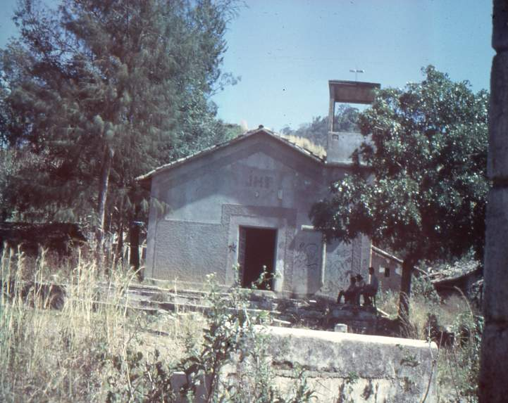
RESEÑA HISTORICA
Las Vueltas se fundo en el año de 1765, con el nombre de yusique. Que viene de poton yux. = pino e ique= cerro, Que se traduce como cerros de los pinos.

Slide 7
Fue deshabitado entre 1980 y 1986 por el conflicto armado de nuestro país; con
la guerra se destruyó toda la infraestructura habitacional, social y ambiental.

Slide 8
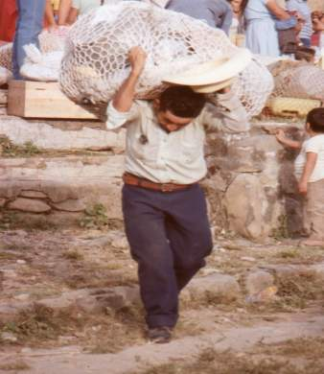
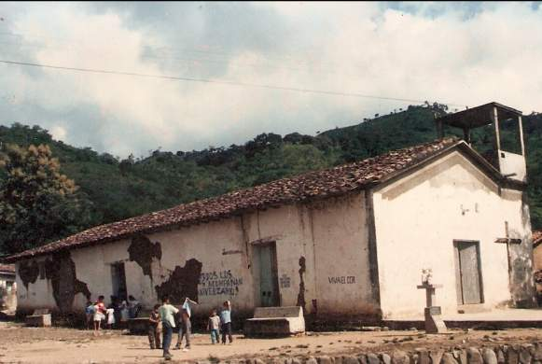
REPOBLACION DEL MUNICIPIO
En 1986 empezó a regresar la población al municipio y en Octubre de 1987 se repobló El Casco Urbano y el cantón La Ceiba. Después de la firma de los Acuerdos de Paz en el año de 1994 se continuó el proceso de la repoblación del resto del municipio , pero todavía hay caseríos deshabitados ó con muy poca población.

Slide 9
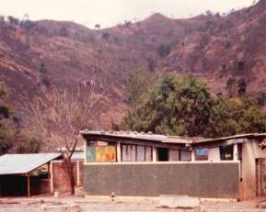
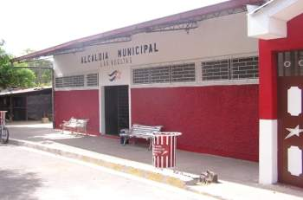
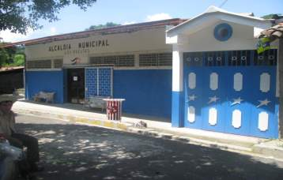
ALCALDIA MUNICIPAL
Desde el inicio de la guerra hasta 1994 la Alcaldía estuvo exiliada en la ciudad de Chalatenango, a partir de ese año que se instaló en Las Vueltas con un Gobierno Municipal del FMLN (Frente Farabundo Martí para la Liberación Nacional)

Slide 10
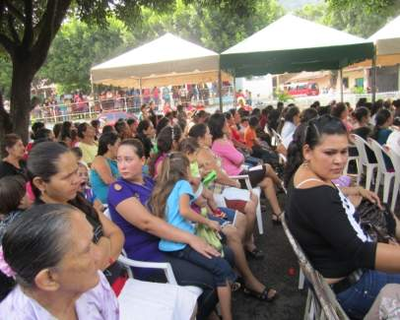
Como Concejo Municipal, sabemos que nuestro principal reto es dar seguimiento a la ejecución de la política municipal para la equidad de genero, fortalecer la gestión municipal potenciando la participación equitativa responsable y transparente, orientada a eliminar toda forma de discriminación y violencia entre hombres y mujeres, superando las brechas de desigualdad que existen.

Slide 11
POBLACION DEL MUNICIPIO
Casco Urbano: 678 (mujeres: 340) (hombres: 338)
Cantón San José: 150 (mujeres: 92) (hombres: 58)
Cantón Conacaste: 104 (mujeres: 51) (hombres: 53)
Cantón Los Naranjos: 187 (mujeres: 85) (hombres: 102)
Cantón La Ceiba: 363 (mujeres: 165) (hombres: 198)
Cantón El Sicahuite: 147 (mujeres: 76) (hombres: 71)
Cantón La Laguna: 35 (mujeres: 13) (hombres: 22)
TOTAL MUJERES 822
TOTAL HOMBRES 842
POBLACION TOTAL 1,664

Slide 12
SERVICIOS BASICOS CON QUE CUENTA EL MUNICIPIO
ELECTRIFICACION
100 % de cobertura en todo el municipio
CAMINOS
Caminos de tierra y pavimento en interconexión con el casco urbano y entre los cantones

Slide 13
SERVICIOS BASICOS CON QUE CUENTA EL MUNICIPIO
SALUD
Se cuenta con una Unidad de Salud para todo el municipio, por lo que se realizan campañas médicas en los cantones
EDUCACION
Casco Urbano: de Parvularia a segundo año de bachillerato
Zona rural: de Parvularia a 6º Grado

Slide 14
SERVICIOS BASICOS CON QUE CUENTA EL MUNICIPIO
AGUA POTABLE
Cobertura en un 95 % del municipio
SANEAMIENTO
Proceso de manejo de los desechos orgánicos y disposición final
95 % de cobertura con letrinas de fosa y abonera
5 % de servicios con fosa séptica en el área urbana

Slide 15
PRODUCTIVIDAD
PRODUCCIÓN AGRÍCOLA
Granos Básicos: maíz, frijol y maicillo
Hortalizas y frutales: chile, tomate, ayote, pipián, loroco, yuca, güisquil, ejotes, rábanos, pepinos, etc.
PRODUCION GANADERA:
Ganado vacuno en pequeña cantidad.
PRODUCCION AVICOLA.
Aves de corral en pequeñas cantidades.
PRODUCCION ARTESANAL:
Artesanilla Elaboradas con bambú: sillas, espejos, servilleteros, aritos, cinchos, pulseras, portarretratos, pota lapiceros.
Artesanillas elaboradas con barro: ollas, cantaros comales, jarros, alcansillas, veladoras.
Artesanillas elaboradas con hilo y pita: hamacas, cebaderas, lazos entre otros.-

Slide 16
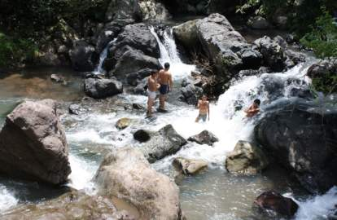
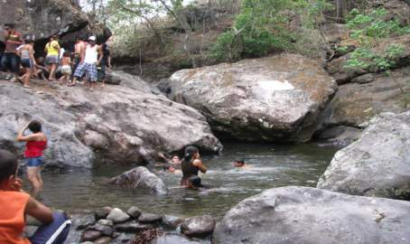
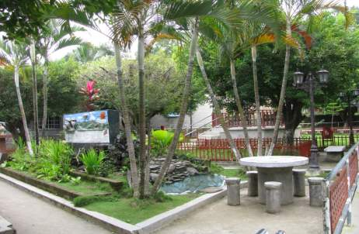
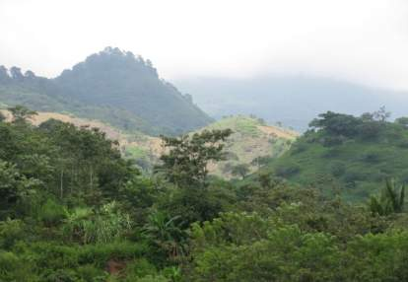
TURISMO
Las Vueltas forma parte de los siete municipio que rodean la Montañona; donde nace “El Río Tamulasco” que cuenta con puntos que son de gran atracción turística

Slide 17
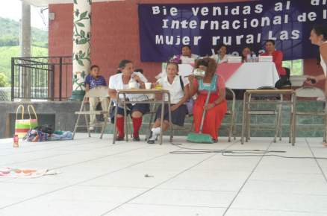
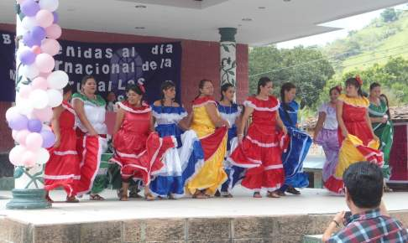
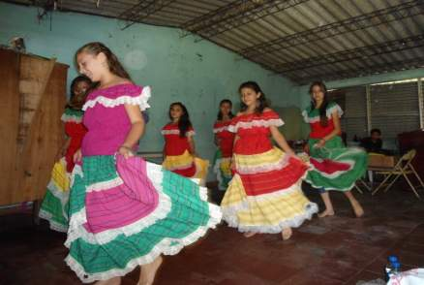
DEPORTE Y CULTURA

Slide 18
INSTRUMENTOS ELABORADOS PARA LA GESTION MUNICIPAL
Plan Estratégico Participativo con Equidad de Género
Política Municipal de Niñez y Adolescencia
Política Municipal para la Equidad de Género
Normativo para los espacios de participación ciudadana, denominado “COCIDEMU”
Plan operativo anual para el seguimiento de la Política Municipal para la Equidad de Género.

Slide 19
AREAS DE PARTICIPACION CIUDADANA
Concejo municipal
8 Asociaciones de Desarrollo Comunal (ADESCOS)
8 comités de mujeres cantonales
Red Infanto Juvenil
Comités de Jóvenes en el área de deporte
Directivas Escolares
Juntas de Agua
Comité Municipal de Genero
Asociación de Mujeres
Cooperativa
Pastoral
Unidad Ambiental
Comité de Comunidades Solidarias Rurales
Comité de Protección Civil
Comité de Prevención Social
Comité municipal de turismo
Comité de Memoria Historica

Slide 20
COMITÉ DE MUJERES CANTONALES
COMITÉ MUNICIPAL DE GENERO
UNIDAD
MUNICIPAL DE
GENERO
CONCEJALIA DE LA MUJER

Slide 21
LOGROS IMPORTANTES
1. Mantener organizadas al 90% de las mujeres del municipio.
2. Creación de La Unidad Municipal de Genero
3. Creación de la unidad de la niñez juventud y adolescencia
4. Asociación de mujeres legalmente constituida
5. Instituto Nacional para Educación Media (Bachillerato) en el Casco Urbano del Municipio
6. Un proyecto de becas, para jóvenes de escasos recursos económicos que desean estudiar en la universidad.
7. Que se declare el municipio libre de Analfabetismo.

Slide 22
ACUERDO MUNICIPAL DE INVERSION EN AREA DE MUJERES
ACTA: 20
ACUERDO: 21
FECHA: 17/OCTUBRE/2011
ACUERDO NUMERO VEINTIUNO.- El Concejo Municipal de esta Poblacion, en uso de sus facultades que le confiere el articulo cuatro numeral veintinueve del Codigo Municipal, y considerando: I) Que es importante y necesario actualizar la Politica Municipal de Genero con la que cuenta nuestro Municipio de Las Vueltas.- por lo tanto en vista de lo antes expuesto; este Concejo Municipal ,ACUERDA: Actualizar la actualizacion de la Politica Municipal de Genero de Las Vueltas Departamento de Chalatenago; y aprobar y ratificarla en todas sus partes, con el nombre de POLITICA MUNICIPAL PARA LA EQUIDAD DE GENERO DE LAS VUELTAS, DEPARTAMENTO DE CHALATENANGO; para la cual, cada año se asignara el diez por ciento (10%) del presupuesto de inversion, del Fondo de Desarrollo Economico y Social para los Municipios (DODES). La actualizacion de dicha politica, ha sid0 elaborado con el apoyo tecnico y financiero de ayuda obrera zuiza (AOS) y la Asociacion para la Cooperacion y el Desarrollo Comunal de El Salvador (CORDES).- Comuniquese y Certifiquese.-

Slide 23
INVERSION EN EL AREA DE MUJERES
creación de espacio físico para la unidad municipal de genero
Entrega de iniciativas productivas a mujeres
Socialización de la política municipal para la equidad de genero
Apoyo a las actividades conmemorativas y festivas
Formación y sensibilización en temas de genero
Apoyo a los comités de mujeres y Asociación
Apoyo en arte y cultura

Slide 24
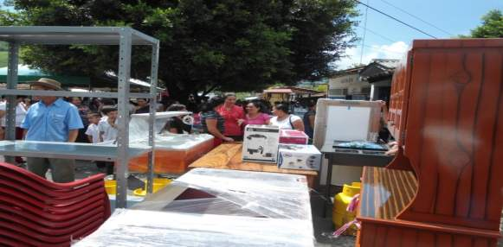
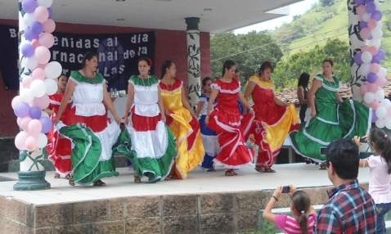
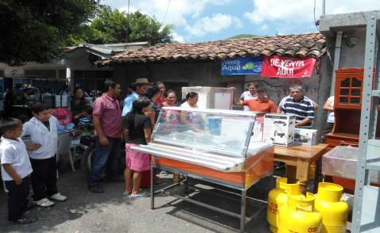
ENTREGA DE INICIATIVAS PRODUCTIVAS

Slide 25
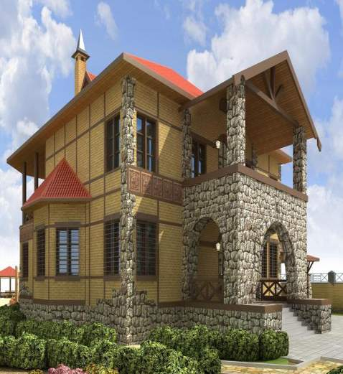
RETOS Y DESAFIOS
Construcción de la casa de la mujer.
Programa de becas para mujeres.
Construcción de un Centro de Bienestar Infantil (CBI).
Construcción de un mini hospital de Ciudad Mujer.

Slide 26
AFILIACION DE LAS SOCIAS

Slide 28
ASAMBLEAM DE CONSTITUCION DE LA ASOCIACION

Slide 29
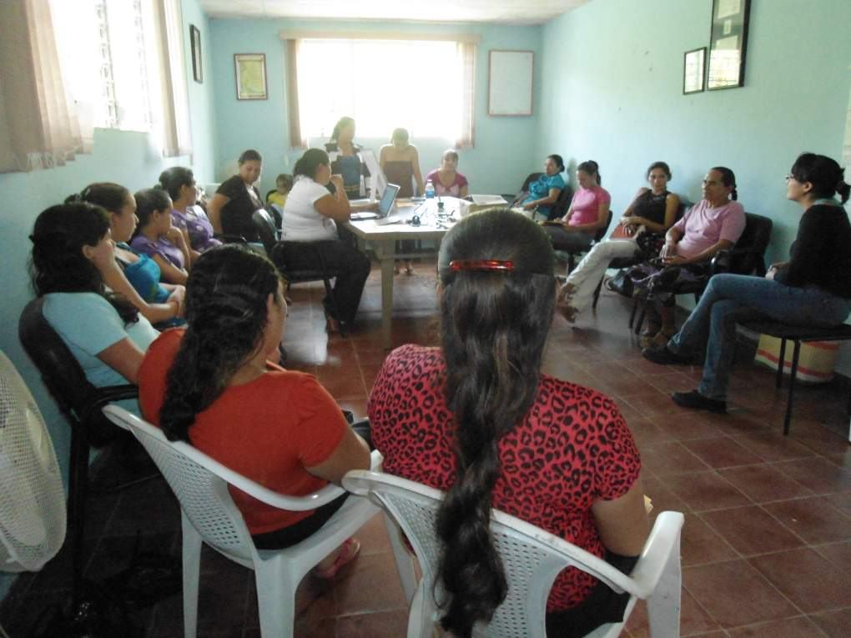

Slide 30
CONCLUSION
Llegar a culminar este reto a significado arduo trabajo estamos consiente que ha sido difícil pero no imposible por que hemos logrado nuestro reto y lucharemos juntas para lograr mucho mas.
Sabemos que hemos logrado alcanzar un nivel organizativo importante, es por ello que nos comprometemos a seguir trabajando de forma unida , para lograr un desarrollo integral con equidad de genero en nuestro municipio.

Slide 31
GRACIAS POR SU ATENCION

